Slide 1

De generatiebril bij
rekrutering en selectie

Slide 2
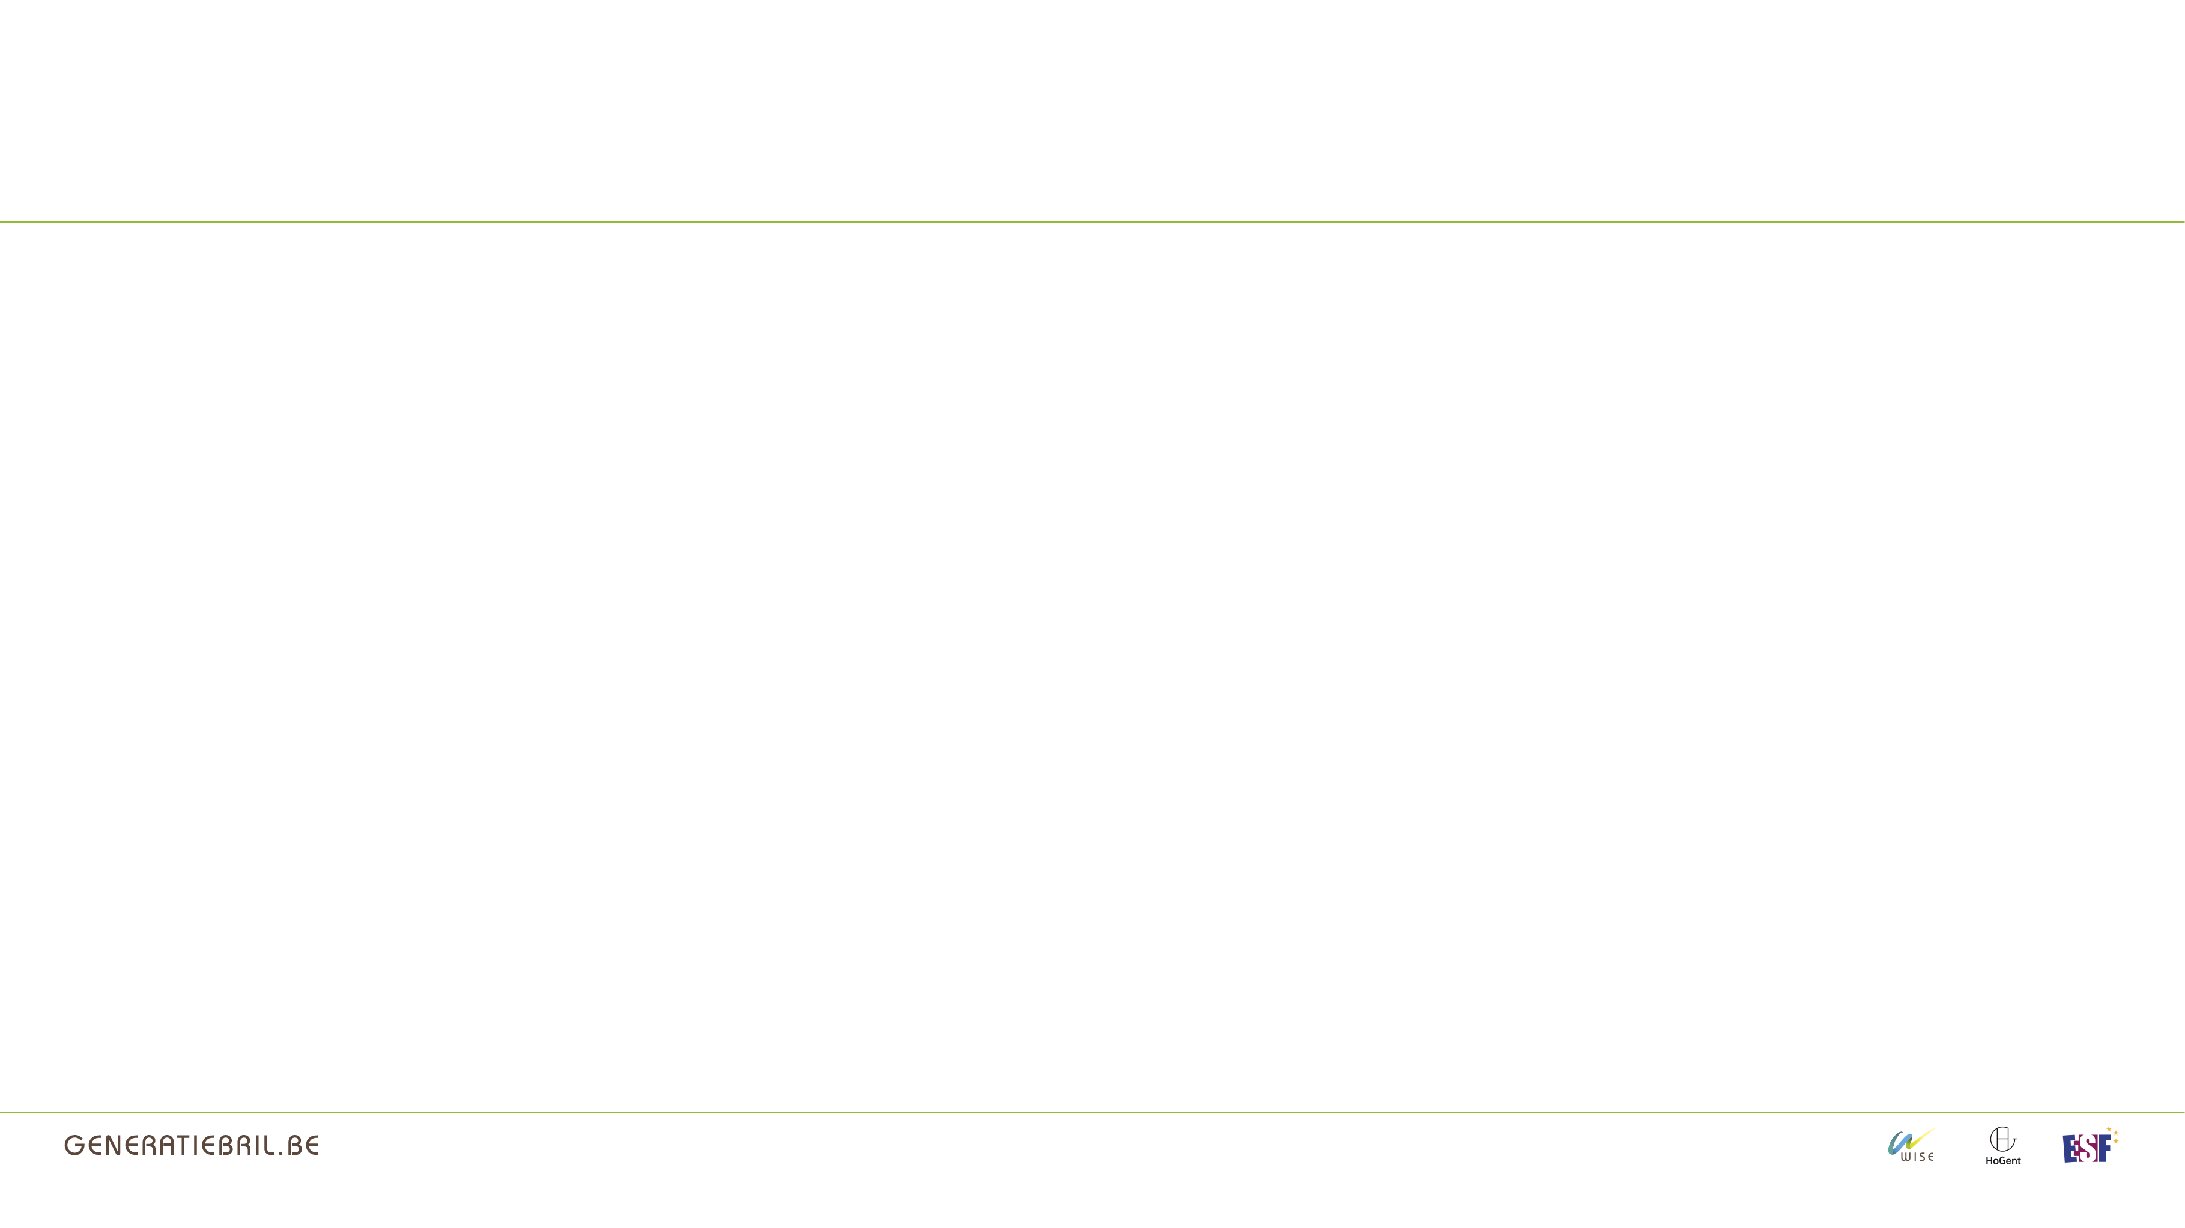
Doelen/Programma
Intro op generatiedenken
Oefening: de aantrekkelijkheid van onze organisatie bekeken door de generatiebril
Wat denken sollicitanten echt tijdens het sollicitatie/selectiegesprek? analyse a.d.h.v. filmmateriaal
Oefening: actieplan voor onze organisatie

Slide 3
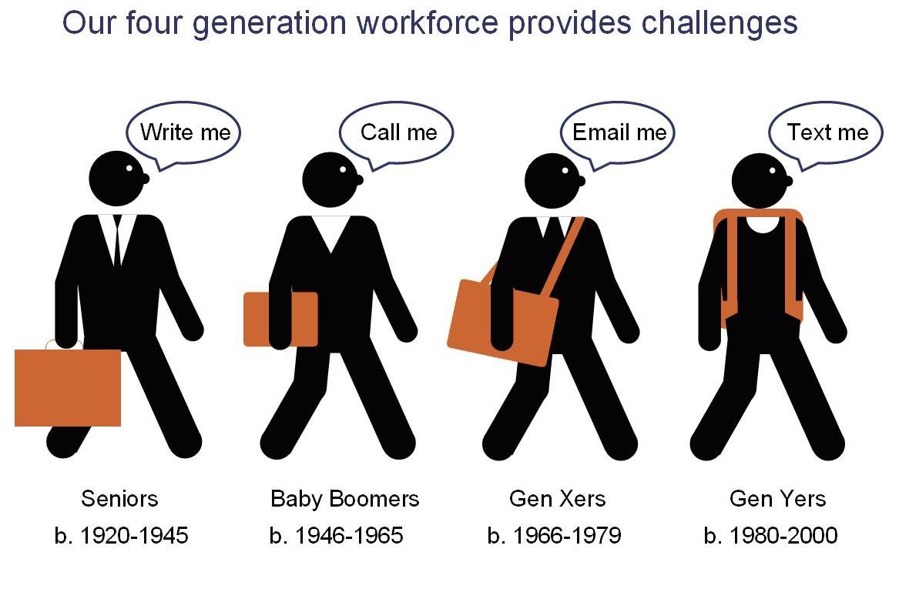
Iedereen praat over generaties
Notes:
Via de media worden heel wat beelden en verhalen verspreid de te maken hebben met generaties en generatieverschillen.
De indeling die men daarbij gebruikt is vaak erg uiteenlopend.

Slide 4
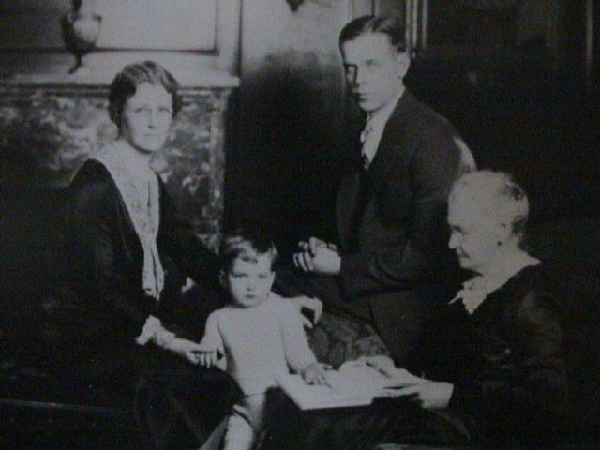
Generaties?
(leef)tijdsgenoten verbonden door:
Gedeelde levensgeschiedenis
Gedeelde invloed en beleving van de tijdsgeest
Een gedeelde reactie op die tijdsgeest
Een gedeelde mentale, emotionele en fysieke ontwikkeling (samen doorlopen van de verschillende leeftijdsgroepen)
Notes:
We vertrekken voor het omschrijven van generaties vanuit het werk en onderzoek dat de Nederlandse organisatiepsycholoog Aart Bontekoning (2010) terzake verrichtte:
“Een generatie bestaat uit (leef)tijdsgenoten die met elkaar zijn verbonden door:
een gedeelde levensgeschiedenis, gedeelde omstandigheden en de gedeelde invloed en beleving van de tijdsgeest (bijvoorbeeld de manier waarop men (collectief) opgevoed werd, maatschappelijke en technologische ontwikkelingen,…).
een gedeelte reactie op de tijdgeest, die zich vaak uit in streven en aanbrengen van vernieuwing in de (werk)omgeving en (organisatie)cultuur. Spontane interactie tussen (leef)tijdsgenoten versterkt generatievorming;
een gedeelde ‘bestemming’ die zich manifesteert in een gedeelde mentale, emotionele en fysieke ontwikkeling (een collectieve talentontwikkeling).”
Bontekoning stelt – zich baserend op het werk van de Nederlandse socioloog Henk Becker – dat zich (ongeveer) elke 15 jaar een nieuwe generatie vormt.
De volgende dia maakt dit aanschouwelijk.

Slide 5
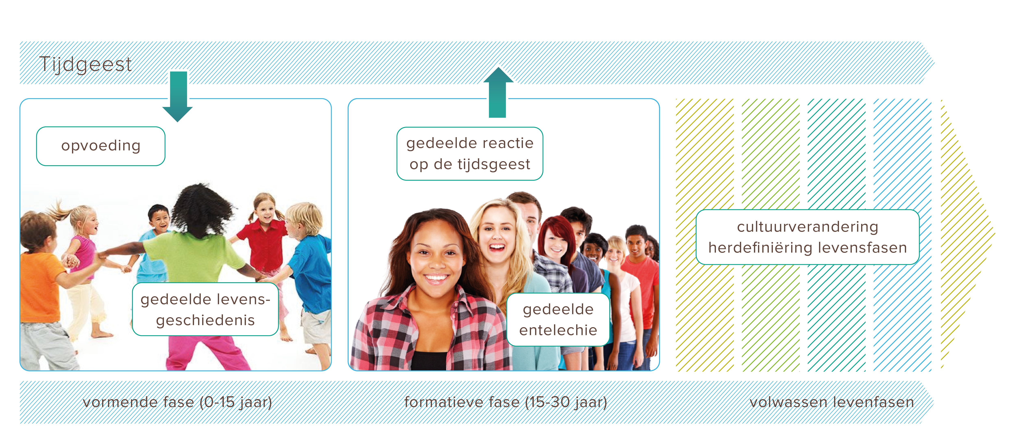
Agenda
Generaties: een bijzondere reactie op de tijdsgeest
Bron: Miet Timmers, generatielink
Notes:
Het vormen van generaties gebeurt in verschillende stappen
Vormende fase
De basis voor een generatie wordt echter al vroeger gelegd, met name in de vormende fase (0-15 jr).
Het is de socialisatiefase waarin het belang van de opvoeding speelt.
Denk aan de verschillen opvoedingsstijlen over de jaren heen.
Denk aan de veranderende opvoedingsvoorschriften over de jaren heen (wat kon / moet / hoort….)
Het gaat hier om een eerder onbewust ervaren socialisatie, die later wel van grote invloed zal zijn:
de manier waarop kinderen opgevoed worden zal zich later manifesteren in hoe jongvolwassenen zich zullen gedragen op de werkvloer en wat zij belangrijk vinden in de werkcontext
Formatieve fase
Volgens Aart Bontekoning (2010) wordt de ‘persoonlijkheid’ van een generatie gevormd in de zogenaamde formatieve periode (15-30 jr).
Dit is de periode die grofweg gesitueerd wordt tussen het 15de en 30ste levensjaar waarbij gemeenschappelijk ervaren sociale gebeurtenissen samen met kenmerken van de opvoeding zorgen voor het vastleggen van een specifiek – voor een bepaalde generatie kenmerkend – waardenpatroon.
Het socialisatieproces is in die jaren het sterkst.
In die jaren wordt bepaald hoe men “in het leven staat”.
Dit leidt bij leeftijdscohortes tot het ervaren van een (zekere) gedeelde ‘ENTELECHIE’ (bestemming) = het gemeenschappelijke doel/bestemming dat uit deze ervaring voortkomt.
Na de formatieve fase
Na de formatieve fase zullen allerlei invloeden aanleiding blijven geven tot cultuurverandering.
Zo zal bijvoorbeeld de invloed spelen van de levensfase die men doorloopt.
Een individu evolueert in zijn werk en legt accenten anders, zoekt een balans in privé en werk, evolueert in prestatiewil en relativering,…
Ook waarden (kunnen) veranderen: bijv. hoe we (anders) denken over bepaalde dingen denken tegenover vroeger.
Daarnaast spelen ook factoren als geslacht, sociaal economische status, e.d.m. mee.
Door te kijken naar generaties neemt men deze diversiteit niet weg, maar men zoekt eerder naar gemeenschappelijkheden binnen groepen van generaties en de belangrijkste verschillen tussen die groepen.
Elke generatie ontwikkelt hierdoor zijn eigen psychologie.
Het behoren tot een generatie is echter uiteraard niet de enige factor die een invloed heeft op waarden, houdingen e.d.m.
Organisaties ontwikkelen dankzij de intrede van een nieuwe generatie en de intrede van mensen uit andere culturen.
Elk van de generaties vertoont dus naar aanleiding van het behoren tot een generatie een aantal kenmerken die voelbaar zijn in de werkcontext.
Deze kenmerken kunnen risicofactoren zijn bij het ontstaan van generatieconflicten, maar die kenmerken kunnen ook net de krachten zijn die onder gunstige omstandigheden zorgen voor de evolutie binnen een organisatie.
Zo komen we uit bij een brede definitie van het begrip generatie waarbij het schema op de volgende dia, gebaseerd op het schema van Miet Timmers (2012), de verschillende voorgaande aspecten in beeld brengt als interfererende factoren.

Slide 6
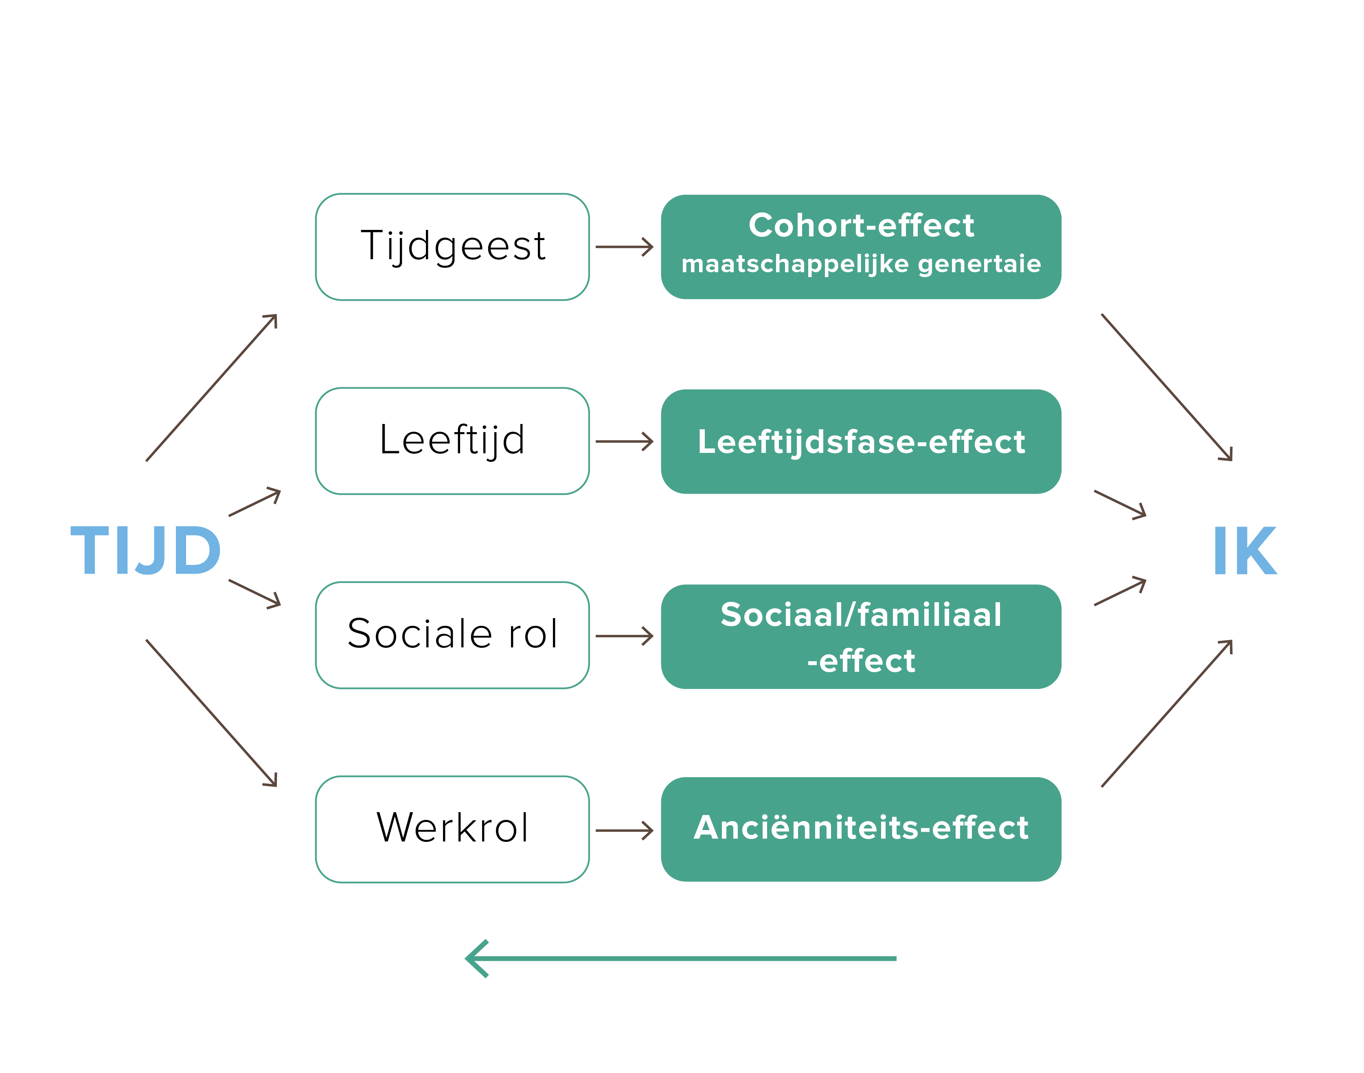
Factoren die spelen in ‘generaties’
Intermediërende factoren van een generatie (gebaseerd op Timmers, 2012)
Notes:
Zie uitleg onder ‘na de formatieve fase’.

Slide 7
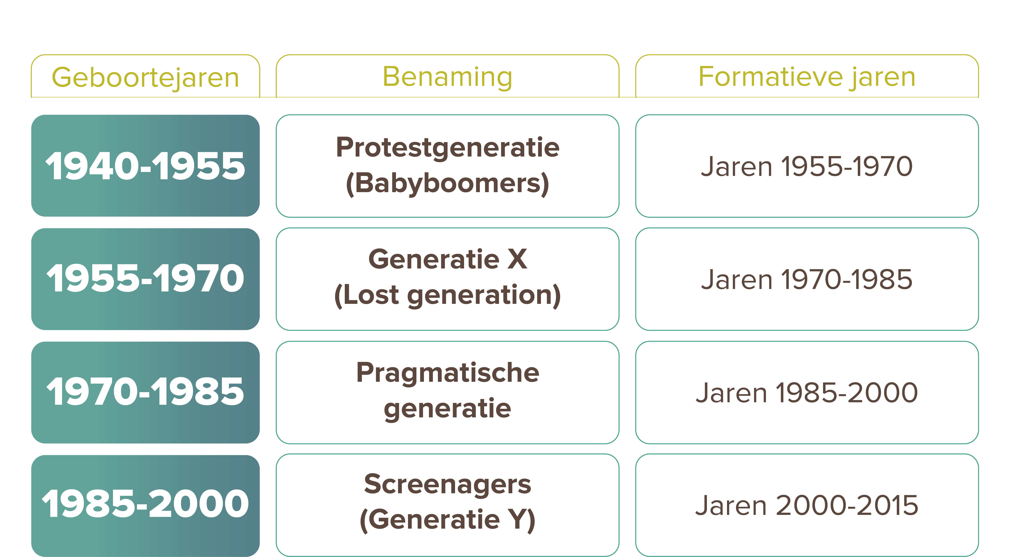
We onderscheiden 4 generaties (volgens de Nederlandse indeling)
Notes:
Er zijn meerdere indelingen van generaties mogelijk: grosso modo onderscheiden we de Angelsaksische generatie-indeling en de Nederlandse generatie-indeling.
(we gaan hier later in de presentatie verder op in).
We kiezen voor de Nederlandse generatie-indeling, gebruikt door Aart Bontekoning (2010, 2012) en gebaseerd op werk van de Nederlandse socioloog Henk Becker.
In Nederland heeft Henk Becker zich rond 1993 bezig gehouden met het lokaliseren van generaties in de tijd.
Becker’s indeling is rond 1999 getoetst door onderzoekers van de Universiteit Tilburg en in 2010 door het Sociaal Cultureel Planbureau.
Zo’n 75 tot 80 procent van een grote representatieve groep Nederlanders herkende zich desgevraagd in de indeling.
Dat betekent dat er een vrij sterk generatiebesef is in Nederland en dat de basisindeling van Becker hoogstwaarschijnlijk klopt.
Aart Bontekoning (2012) geeft aan dat zijn onderzoek in ruim honderd Nederlandse bedrijven naar de overeenkomsten en verschillen tussen de werkende generaties de indeling van Becker bevestigt.
(bron: Aart Bontekoning, 2012 – Generaties! Werk in uitvoering)
Voor Vlaanderen en België is er geen specifiek onderzoek voorhanden.
Gezien de gelijklopende kenmerken tussen Vlaanderen en Nederland (o.a. het min of meer gelijklopen van maatschappelijke gebeurtenissen) nemen we aan dat de indeling volgens Becker ook kan gebruikt worden voor Vlaanderen.

Slide 8
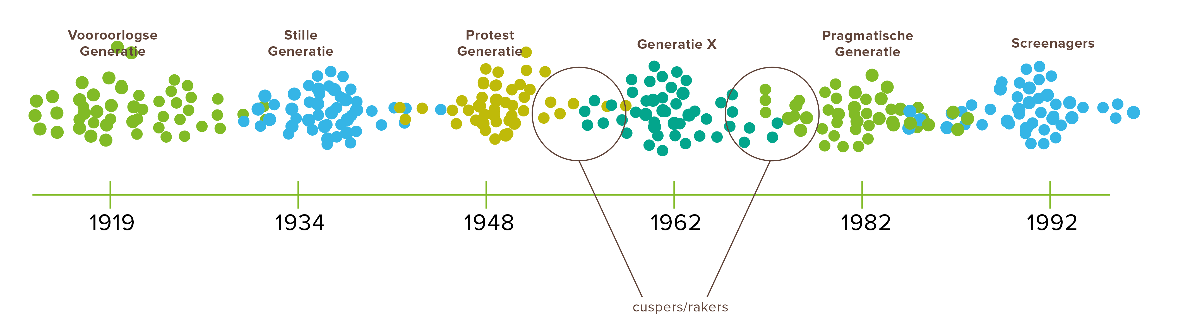
Agenda
Generaties: geen strikte scheiding
Bron: Miet Timmers, generatielink
Notes:
Generaties kunnen we als clusters of ‘puntenwolken’ voorstellen
De grenzen tussen generaties zijn niet heel strak te trekken.
Het komt regelmatig voor dat mensen uit grenscohorten zich of bij de oudere of bij de jongere generatie thuis voelen en soms bij beide.
Volgens Bontekoning (2012) lijkt er ook op dat een klein deel van een generatie, naar schatting zo’n 5 procent, zich thuis voelt bij alle generaties.
Om volgende redenen kunnen we generaties het best opvatten als clusters of puntenwolken:
net om recht te doen aan de variatie die er ook binnen generaties heerst
Om duidelijk te maken dat generaties ‘elkaar raken’ en deels overlappen
Naargelang iemands plaats in de puntenwolk kan die meer of minder kenmerken vertonen van een bepaalde generatie
(op de afbeelding is het middelste geboortejaar per generatie weergegeven).

Slide 9
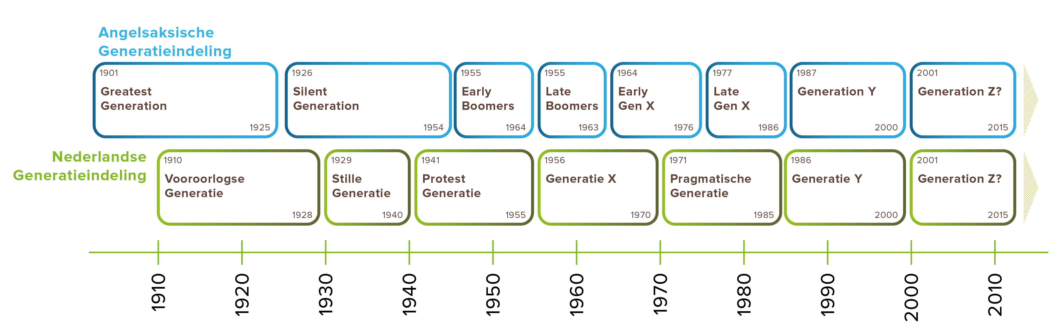
Generaties: Er worden meerdere indelingen gehanteerd!
Notes:
Zoals aangegeven worden er meerdere generatie-indelingen gebruikt.
Aart Bontekoning (2012) geeft aan dat hij de wetenschappelijke basis voor de Angelsaksische indeling niet heeft kunnen vinden.
Volgens hem zit het belangrijkste verschil tussen landen en werelddelen waarschijnlijk in de dynamiek tussen de generaties.

Slide 10
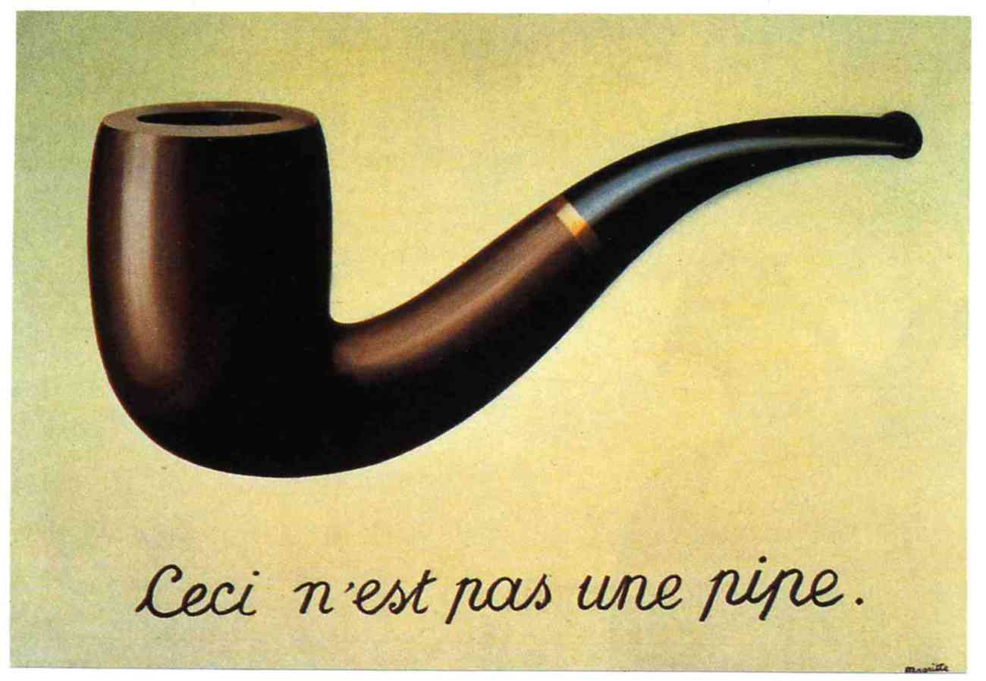
Kenmerken van generaties
Op de volgende dia’s omschrijven we aantal
‘typische’ kenmerken voor elke generatie.
Opgelet:
zie het als ‘ideaaltypes’, niet als ‘stereotypes’
Notes:
Een ideaaltype:
Is een abstracte beschrijving die bedoeld is om bepaalde kenmerken van de werkelijkheid te accentueren, zodat men een beter inzicht krijgt
Het gaat dus om een idee, een type, een model dat helpt de werkelijkheid (of een deel ervan) beter te begrijpen - maar op zich niet de werkelijkheid is
Cfr. schilderij ‘ceci n’est pas une pipe’ van René Margritte: het schilderij is een afbeelding van een pijp, het is geen pijp.

Slide 11
kenmerken PROTESTGENERATIE (°1940-1955)
Nog maar beperkt aanwezig op de arbeidsmarkt
Ervaring als een belangrijke troef
trots op transformerende kracht: veel bereikt!
Voelen zich vaak in het defensief gedrukt m.b.t. maatschappelijke thema’s
(pensioenen, anciënniteit,…)
Hechten belang aan visie en inhoud
Willen (elkaar) overtuigen, vaak via (abstracte) discussies
Vinden leiding belangrijk, maar vaak allergie voor teveel autoriteit
Sociaal vaardig - handig in organisatiepolitiek
Statusgevoelig
Eerder serieus en beleefd (afwachtend, vaak wat afstandelijk)
Gericht op sfeer en samenhorigheid
Corrigeren (elkaar) voorzichtig
Andere generaties ervaren hun vaak als dominant
Notes:
Protestgeneratie (°1940-1955) – Ideaaltypische kenmerken
(leeftijd in 2014: 59 tot 74 jaar)
Zijn nog slechts in kleine aantallen aanwezig op de arbeidsmarkt
Ervaring als een belangrijke troef: de mannen positioneren zich met hun staat van dienst. De vrouwen gedragen zich wat bescheiden, volgend en luisterend
Zijn trots op hun transformerende kracht, in het verleden en nu (hebben vaak een palmares op vlak van veranderingen, invoeren van nieuwe zaken,…)
Voelen zich vaak in het defensief gedrukt als het om maatschappelijke thema’s gaat (pensioenen, houdbaarheid welvaartsstaat, anciënniteitsregelingen)
Vinden het belangrijk om het over visie en inhoud te hebben en dit kan vaak gebeuren via ‘abstracte discussies’: willen (elkaar) overtuigen via (lange) discussies.
Vinden het belangrijk dat er leiding is, maar zijn vaak allergisch voor te veel autoriteit
Sociaal vaardig - handig in organisatiepolitiek
Statusgevoelig: willen erkend worden in hun rol
Eerder serieus en beleefd (afwachtend, vaak wat afstandelijk)
Gericht op sfeer en samenhorigheid: verliezen snel proces en doel uit het oog, lijken van daaruit nood te hebben aan een voorzitter, leider, hierachie
Corrigeren (elkaar) voorzichtig, om de goede sfeer te waarborgen
Zelf worden ze vaak door andere generaties als dominant ervaren
bronnen:
Miet Timmers, www.generatielink.be
Aart Bontekoning (2010) – Het generatieraadsel
Aart Bontekoning (2012) – Generaties! Werk in uitvoering

Slide 12
Kenmerken GENERATIE X (°1955-1970)
Zal grote groep blijven op de arbeidsmarkt (‘langer werken’)
Plukten de vruchten democratisering hoger onderwijs
Vrouwen massaal op de arbeidsmarkt: tweeverdienersgezin als norm
Bescheiden (doe ‘gewoon’)
Verbindende generatie: zijn gericht op anderen
balanszoekers (team, organisatie, familie, werk/privé)
Oog voor diversiteit: benutten constructief verschillen
Vinden leiding nemen niet makkelijk
Delen verantwoordelijkheid voor samenwerken en doelrealisering
Focus op kwaliteit en professionaliteit
Eerder risico-avers (nadruk op wat bewezen heeft te werken)
Consciëntieus en kostenbewust
Notes:
Generatie X (°1955-1970) – Ideaaltypische kenmerken
(leeftijd in 2014: 44 tot 59 jaar)
De eerste generatie die volop kon profiteren van de democratisering van het hoger onderwijs
De eerste generatie vrouwen die massaal op de arbeidsmarkt kwam (in een crisismoment) – ontstaan van het tweeverdienersgezin als norm
Ze zijn een verbindende generatie. Ze zoeken verbinding tussen mensen in team, organisaties, families,… Gericht op anderen, kunnen goed luisteren en gewoon tussen de mensen staan
Hebben ook voor diversiteit: benutten constructief verschillen, ruimte voor meerdere visies en weten daar toegevoegde waarde uit te halen
Ze zijn een balanszoekende generatie (balans tussen zelf en collectief, arbeid en gezin,…)
Ze komen vaak wat bescheiden over en vinden het niet makkelijk om hiërarchisch leiding te nemen. Leiders zijn vaak onzichtbaar
Zijn prototypes van de coachende leider
Ze vinden het niet makkelijk om rechtstreeks confrontaties aan te gaan: conflict vermijdende houding en wandelgangbesluiten
Zoeken emotionele verbinding met elkaar en in het samenwerken
bronnen:
Miet Timmers, www.generatielink.be
Aart Bontekoning (2010) – Het generatieraadsel
Aart Bontekoning (2012) – Generaties! Werk in uitvoering

Slide 13
kenmerken PRAGMATISCHE GENERATIE (°1970-1985)
kregen als kind veel kansen – maar: keuzestress
Eerste generatie studenten die ‘internationaal ging’
Soms ‘Me-generation’ genoemd
Zelfontplooiing is belangrijk: wat ze doen moet aansluiten bij wie ze zijn
vaak de motor van verandering
brachten computer, internet, snelle communicatie op de werkvloer
Steken de “X-ers” soms voorbij op hiërarchisch vlak
Ze zijn analytisch zeer sterk
Sterk in het interactief communiceren en netwerken
Gericht op versnellen van besluitvormingsprocessen (‘pragmatisch’)
Ze leren continu, liefst al uitvoerend (‘pragmatisch’)
Willen rechtstreekse feedback en direct verbeteren (‘pragmatisch’)
Aanpassers: haken snel af bij tegenwind, gaan confrontatie uit de weg
Weinig geduld
Notes:
Pragmatische generatie (°1970-1985) – Ideaaltypische kenmerken
(leeftijd in 2014: 29 tot 44 jaar)
Ze kregen als kind alle kansen, maar moesten ook (leren) kiezen
Eerste generatie studenten die ‘internationaal ging’
Ze worden ook wel eens de ‘Me-generation’ genoemd
Zelfontplooiing vinden ze belangrijk: wat ze doen moet zo goed mogelijk aansluiten bij wie ze zijn; Indien niet, haken ze makkelijk af (jobhopping)
Ze zijn gericht op continue verandering en zijn vaak de motor van verandering
Ze brengen computer, internet, snelle communicatie en besluitvormingsprocessen op de werkvloer
Steken de “X-ers” soms voorbij op hiërarchisch vlak
Ze zijn analytisch zeer sterk
Sterk in het interactief communiceren en netwerken, kunnen zo besluitvormingsprocessen behoorlijk versnellen
Ze leren continu, liefst al uitvoerend
Streven naar rechtstreekse feedback en direct verbeteren
Aanpassers: haken snel af bij tegenwind, gaan confrontatie uit de weg
Weinig geduld: willen snel resultaat, haken anders af
bronnen:
Miet Timmers, www.generatielink.be
Aart Bontekoning (2010) – Het generatieraadsel
Aart Bontekoning (2012) – Generaties! Werk in uitvoering

Slide 14
kenmerken GENERATIE Y (1985-2000)
“Ketnet”-generatie - applausgeneratie
Veroorzaken ‘schok’ op de werkvloer
Hoge verwachtingen naar werkgever toe
Prioriteit één in werk = goede combinatie arbeid en privéleven/gezin
Hechten veel belang aan sociale sfeer, carrièremogelijkheden, boeiende jobinhoud
Veel nood aan aangepaste feedback en ondersteuning
Communiceren veel en tegelijk: open, direct en informeel
Voelen zich gelijkwaardig: ze willen meteen kunnen meedoen
Slimste generatie op vlak van multimedia en dat weten ze ook
kunnen heel snel kennis en informatie opzoeken
Kijken over grenzen van organisaties en bevorderen daarmee innovatie
Zijn intuïtief en voelen snel aan of iets wel of niet echt is
Op het werk: sterkst groepsgericht - samen werken, samen lunchen, samen feesten
employee experience’ – is essentieel voor deze generatie
Notes:
Generatie Y (°1985-2000) – Ideaaltypische kenmerken
(leeftijd in 2014: 14 tot 29 jaar)
Staan centraal in de opvoeding ‘Kind is Koning’
“Ketnet”-generatie/applausgeneratie: zijn doorgaans opgevoed door de X-generatie (verbindend): positief opgevoed (applaus bij het minste wat men presteerde) in onderhandelingsgezinnen.
Beleven hoogconjunctuur tijdens vormende fase
Veroorzaakt ‘schok’ op de werkvloer
Hoge verwachtingen naar werkgever toe
Willen zelf investeren in performantie, collegialiteit, ethisch gedrag
Prioriteit één op het vlak van werk = goede combinatie arbeid en privéleven/gezin (ook voor mannen)
Andere belangrijke verwachtingen: sociale sfeer, carrièremogelijkheden, boeiende jobinhoud
Veel nood aan aangepaste feedback en ondersteuning
Communiceren direct zonder onderscheid van positie, … willen leven en laten leven.
Kunnen veel en tegelijk communiceren: open, direct en informeel.
Voelen zich gelijkwaardig: ze willen meteen kunnen meedoen
Slimste generatie op vlak van multimedia en dat weten ze ook
Ze kunnen heel snel kennis en informatie opzoeken
Ze gaan gemakkelijk over de grenzen van organisaties en bevorderen daarmee innovatie
Zijn intuitief en voelen snel aan of iets wel of niet echt is
Op het werk: van alle generaties het sterkst groepsgericht. Sterke voorkeur en nood aan teamwerk. Willen zoveel mogelijk samen doen: samen werken, samen lunchen, samen feesten (Van Uffelen, 2014)
De ervaring van het werk – de ‘employee experience’ – is essentieel voor deze generatie: Gen Y zoekt een aantrekkelijke werkervaring gericht op collegialiteit en een informele sfeer (Van Uffelen, 2014)
bronnen:
Miet Timmers, www.generatielink.be
Aart Bontekoning (2010) – Het generatieraadsel
Aart Bontekoning (2012) – Generaties! Werk in uitvoering
Saskia Van Uffelen (2014), boek ‘Iedereen baas. Over samenwerken met vier generaties’

Slide 15
Oefening:
Aantrekkelijkheid van onze generatie door de generatiebril
      Wat maakt onze organisatie aantrekkelijk / onaantrekkelijk?
      op basis van mijn/onze (generatie)verwachtingen
      voor sollicitanten van mijn/onze generatie
      Denk aan:
        algemene aspecten van de organisatie en het personeelsbeleid
        Specifiek aan elementen in het rekruterings-, selectie –en onthaalbeleid

Slide 16
Wat denken sollicitanten echt
tijdens het sollicitatie/slectiegesprek?
analyse filmmateriaal

Slide 17
Oefening:
Actieplan voor onze organisatie
    Inventariseer actiepunt voor elke generatie om voor die generatie een aantrekkelijke werkgever te zijn (Wat – Waarom – Hoe)
    Vervolgens: hoe kunnen we deze acties een plaats geven in ons rekruterings- en selectiebeleid?
    Tenslotte: welke acties kunnen we nemen om onze sollicitatie- en selectieprocedure beter te laten aansluiten op de verwachtingen van elke generatie?

